Slide 1

HOMEPEDIA DATA - 902
Samuel
Hanein
Avi
Uzan
Hugo
Bernard
Zaim
Hassani Adili
Keynote

Slide 2
SOMMAIRE
01
02
03
GESTION DE PROJET
ARCHITECTURE
TECHNO
04
05
DATAVIZ
APIS
Outils projet
Architecture et design
Backend, Frontend, devops, BDD
Librairies
Choix API et utilisations

Slide 3
01
GESTION DE PROJET
Outils projet

Slide 4





OUTILS
Google Drive Dépôt de documents de travail
Référentiel des documents validés

Slide 5
02
ARCHITECTURE
Architecture et design

Slide 6

Architecture

Slide 7



COMPTES
ACCÈS
ANONYME
ACCÈS
USER
ACCÈS
ADMINISTRATEUR
Accès aux graphiques générales du site
Ajout de favoris, compte
Gestion des données, ajout de positions géographiques

Slide 8

DESIGN
Utilisation de Figma dans le cadre du design des pages du site

Slide 9
03
TECHNO
Backend, Frontend, devops, BDD

Slide 10






Back/Front/Devops

Slide 11
Bases de données
PostgresSQL
Utilisé pour le fonctionnement du site en Django
Sécurité
Tokens
Comptes utilisateurs
FireBase (NoSQL)
Utilisé pour stocker la donnée indépendante du site
Données immobilières
Données énergétiques
Utilisés via un script Python

Slide 12



Sécurité
Token JWT
Backend HTTPS
Requêtes dynamiques
Authentification de l’utilisateur dans le LocalStorage
Chiffrage communication Back/Front
Gestion des données, ajout de positions géographiques

Slide 13
04
DATAVIZ
Librairies

Slide 14
Librairies
Open-source
Liberté d’utilisation

Slide 15
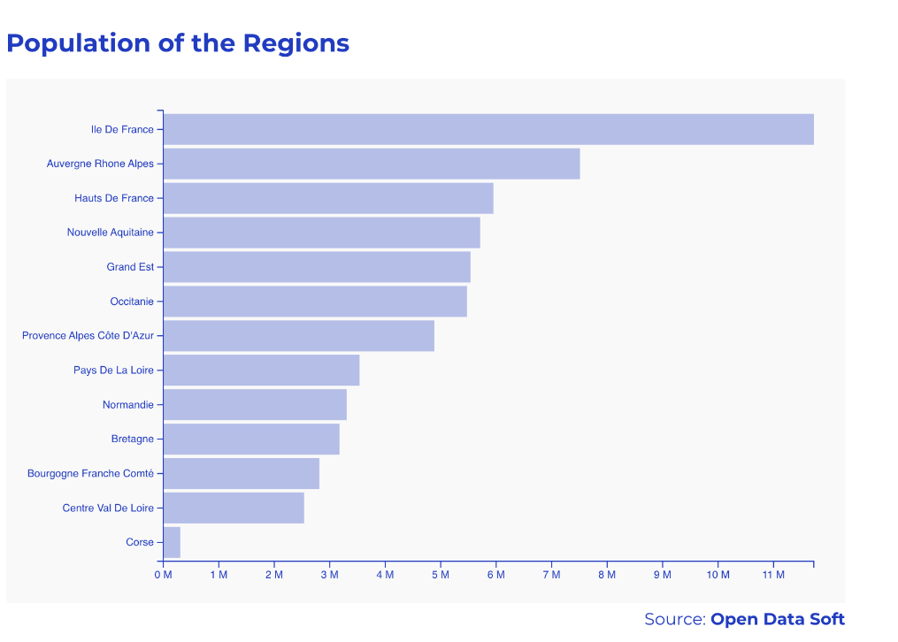
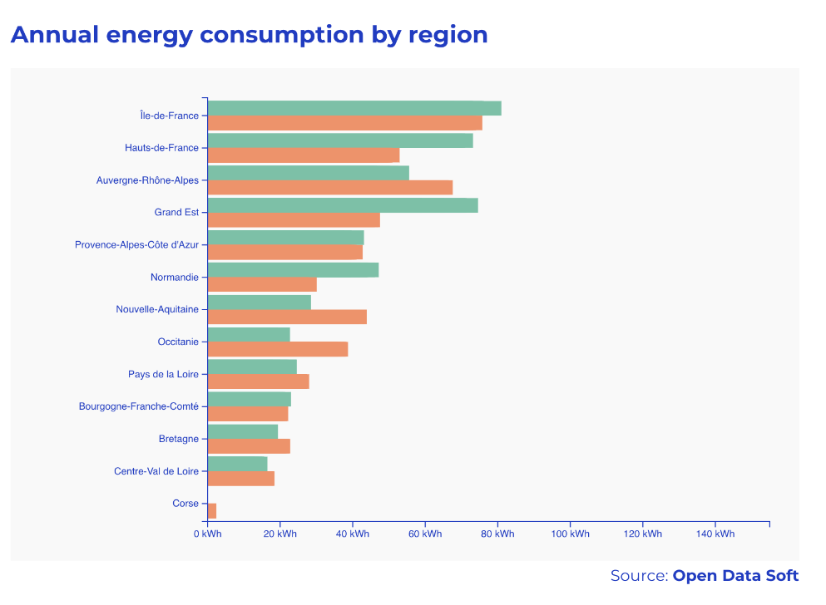
Graphiques

Slide 16
05
API
Choix API et utilisations

Slide 17
ETALAB explore.data.gouv.fr
api.gouv.fr
Outil mis à disposition par le gouvernement pour avoir un accès libre aux données foncières françaises.

Slide 18
Notaires notaires.fr
Flux RSS sur différentes thématiques et notamment autour de l’immobilier

Slide 19
ODRE
OpenData Soft
API autour des consommations/Production d’énergie utilisée pour la consommation moyenne des logements

Slide 20
Démonstration technique

